Slide 1


Slide 2
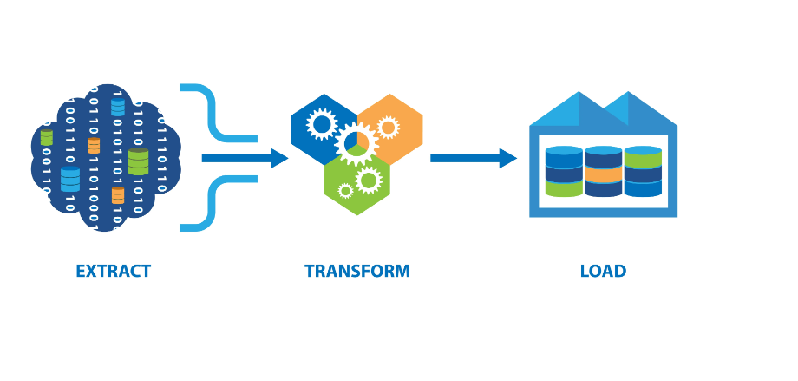
EXTRAÇÃO, TRANSFORMAÇÃO DE DADOS

Slide 3
Tarefas de um Analista de Dados
Preparar
Modelar
Visualizar
Analisar
Gerenciar

Slide 4
Data Analysis eXpressions(DAX)
Expressões de Análise de Dados

Slide 5
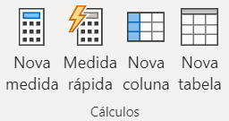
É a linguagem de fórmulas do Power BI
Permite criar medidas, colunas calculadas e tabelas

Slide 6


Exemplo de função do Excel:
= SOMA(A1:A10)
Exemplo de função DAX:
= SUM(coluna)

Slide 7
Nome da Medida ou da Coluna Calculada
Nome da Tabela
Quantidade Vendida = SUM(Vendas[PrecoVenda])
Fórmula
Nome da Coluna

Slide 8
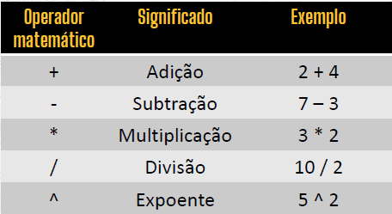
Operadores Matemáticos

Slide 9
Exemplos:
Preço x Quantidade =
SUM(ItensNotas*[Preco]) * SUM(ItensNotas[Quantidade])
Salário médio =
SUM(Salarios[Quantidade funcionários]) *
SUM(Salarios[Salário]) /
SUM(Salarios[Quantidade funcionários])

Slide 10
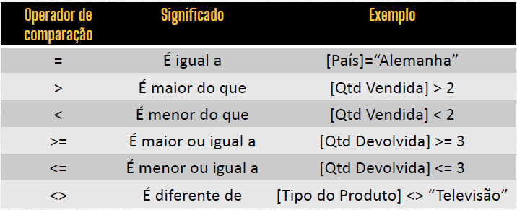
Operadores de Comparação

Slide 11
Exemplo:
Conceito = IF( Fechamento[NotaFinal] >= 5.35,
"Nota Baixa",
"Nota Alta")

Slide 12
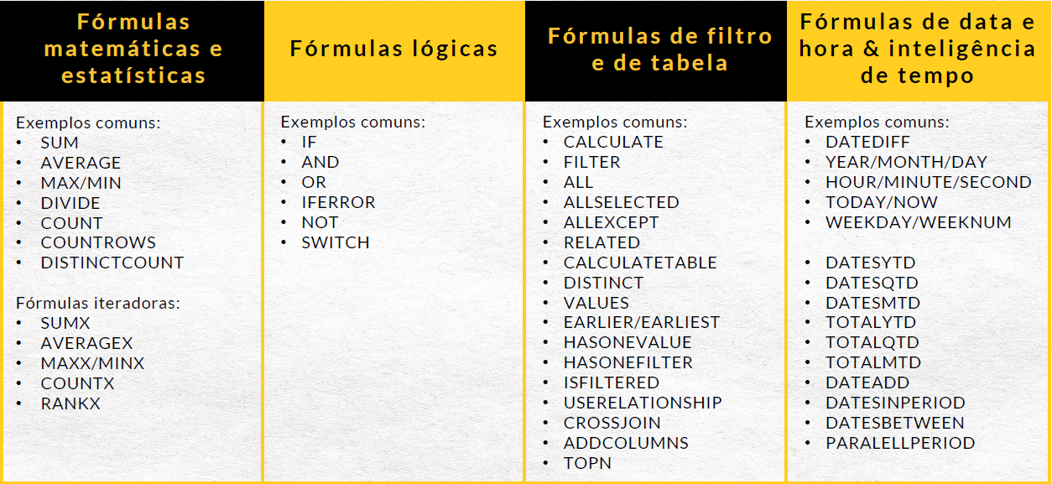

Slide 13
Documentação
https://learn.microsoft.com/pt-br/dax/dax-overview
Blog - Atualizações Agosto 2024 https://powerbi.microsoft.com/en-us/blog/power-bi-august-2024-feature-summary/

Slide 14
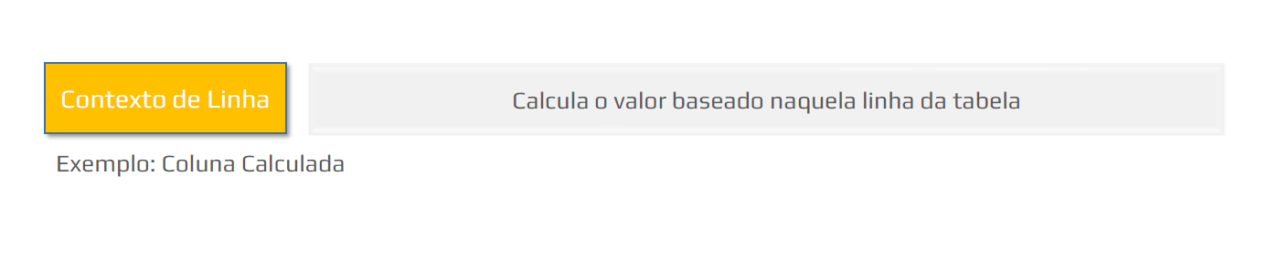

Slide 15
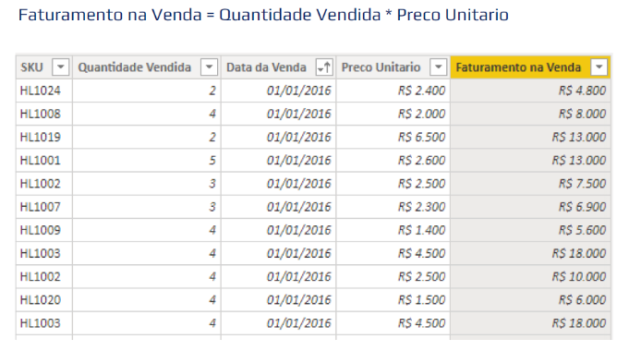

Slide 16
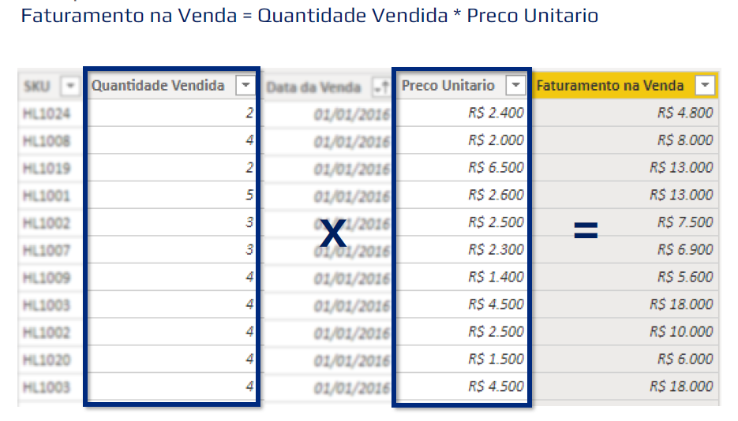

Slide 17
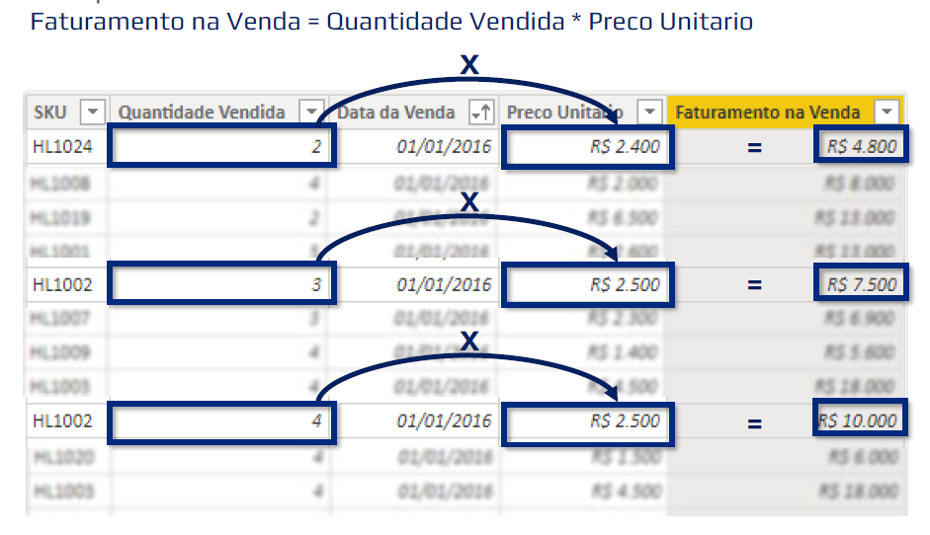

Slide 18
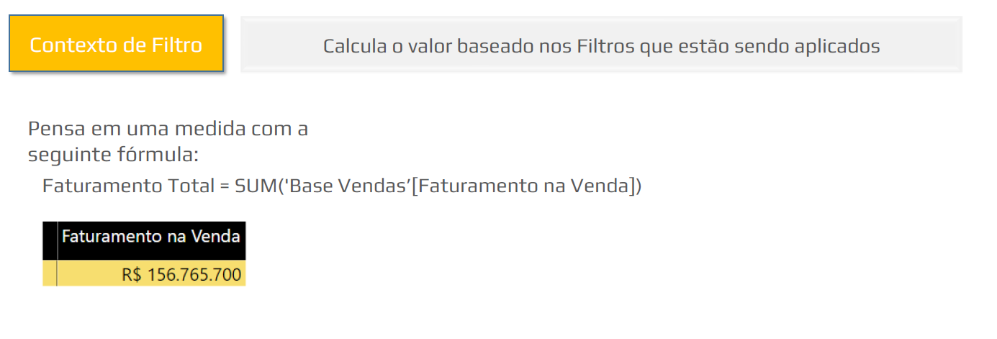

Slide 19
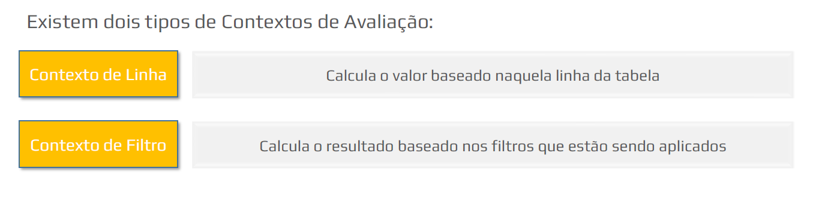

Slide 20

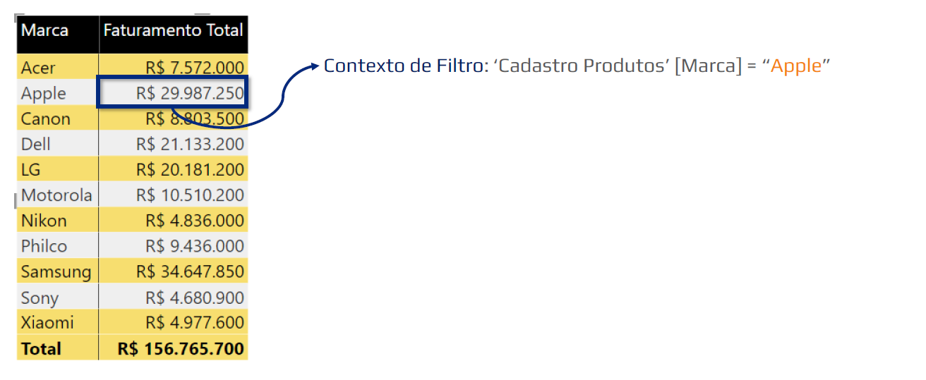

Slide 21
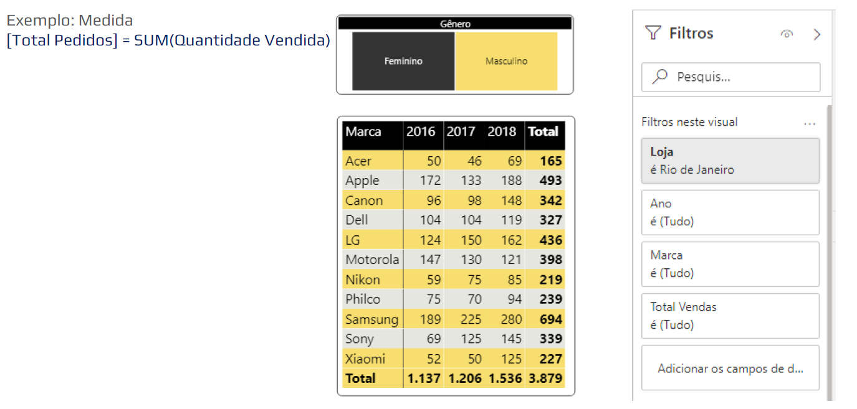

Slide 22


Slide 23
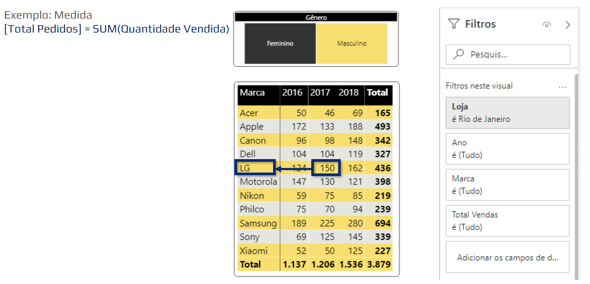

Slide 24
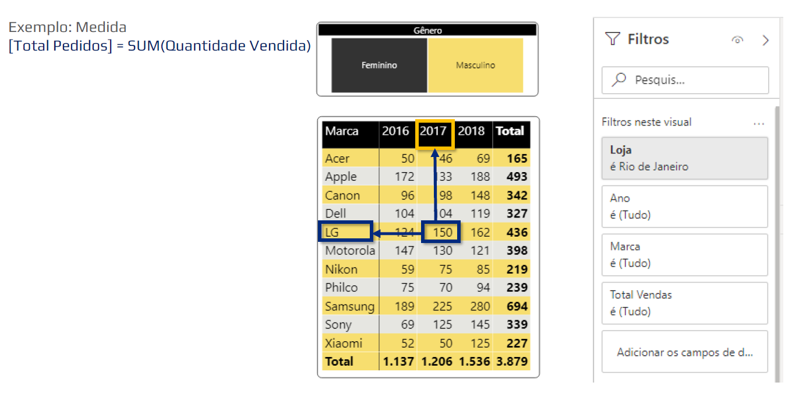

Slide 25
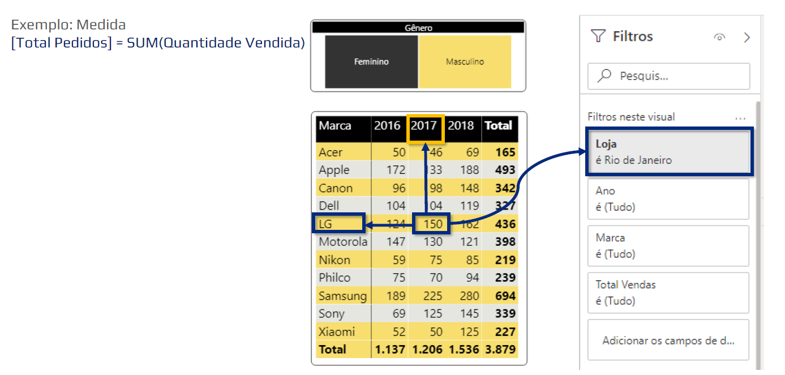

Slide 26
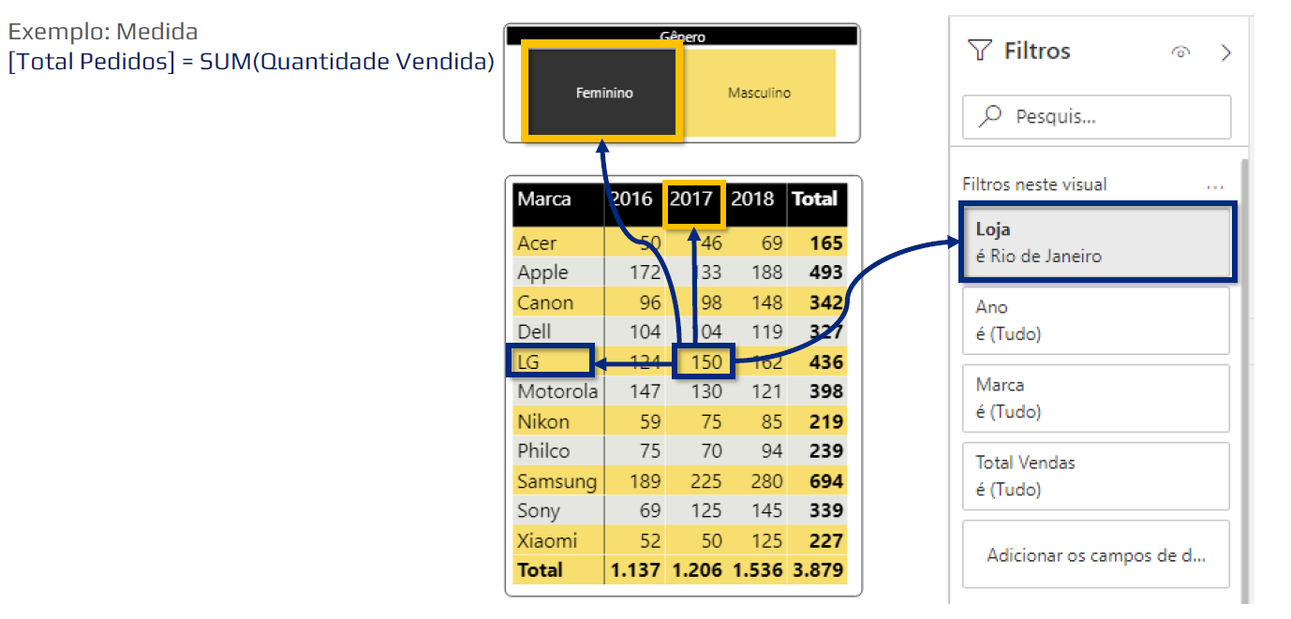

Slide 27
